Slide 1
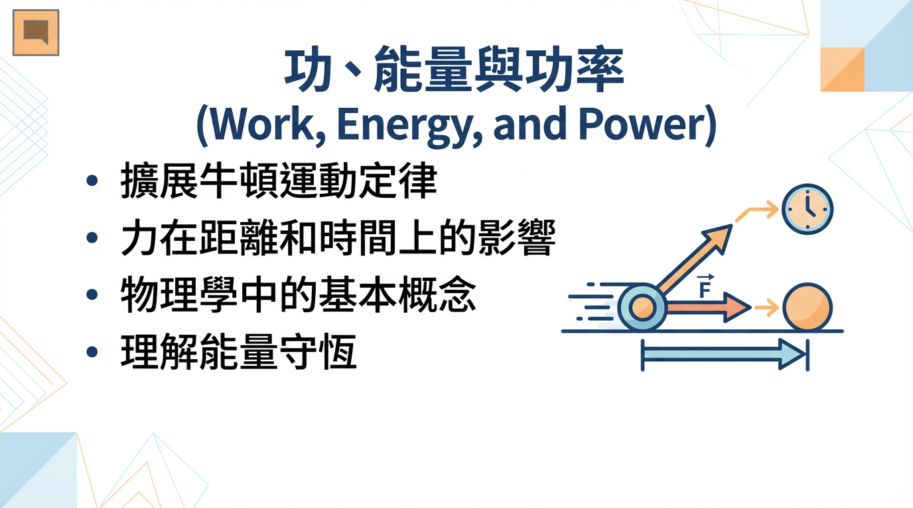
Notes:
各位同學，早晨！喺我哋上一次嘅講座入面，我哋討論咗牛頓運動定律。今日，我哋會透過介紹功、能量同功率嚟擴展呢啲概念。呢啲概念對於理解力點樣喺距離同時間上影響物體係至關重要嘅。

Slide 2
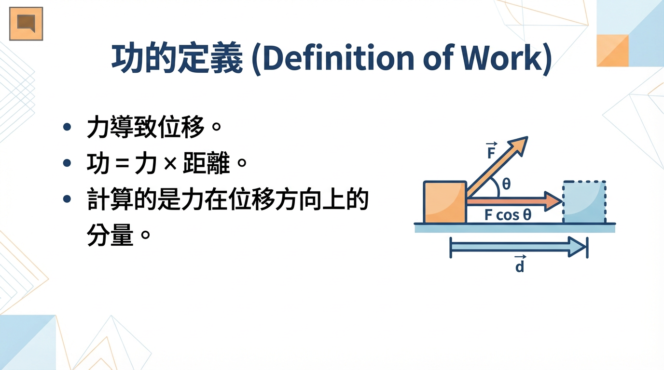
Notes:
功，在物理學中，被定義為一個力導致位移。如果一個力導致物體產生位移，那麼這個力就對物體做功。功的量被計算為力乘以距離，特別是力在位移方向上的分量。

Slide 3
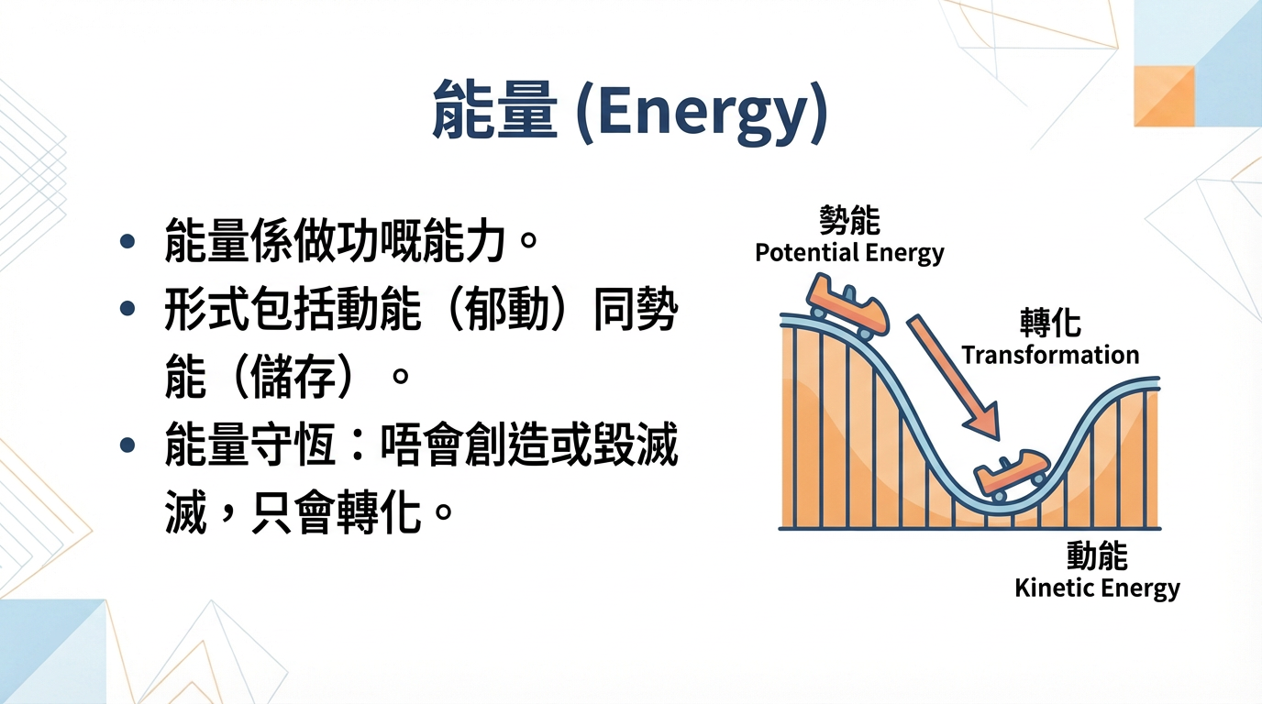
Notes:
能量係做功嘅能力。能量有好多種形式，例如動能（郁動嘅能量）同勢能（儲存嘅能量）。能量守恆定律指出，能量唔能夠被創造或者被毀滅，只係由一種形式轉化成另一種形式。

Slide 4
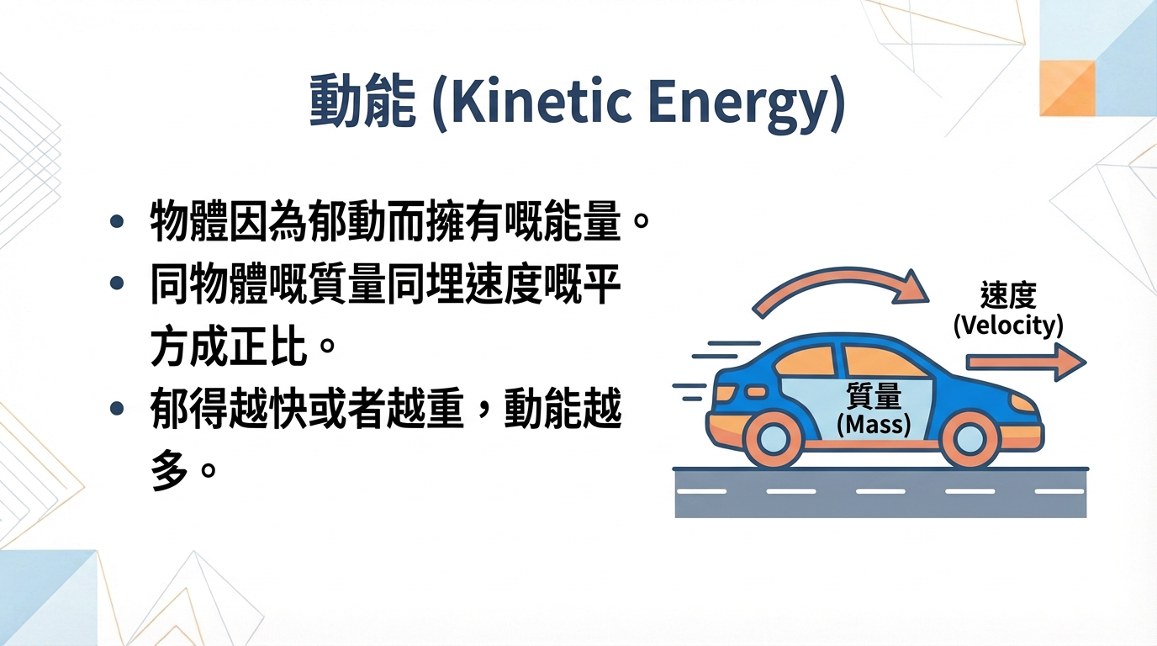
Notes:
動能係物體因為郁動而擁有嘅能量。佢同物體嘅質量同埋佢速度嘅平方成正比。所以，一個郁得越快或者越重嘅物體，就會有越多嘅動能。

Slide 5
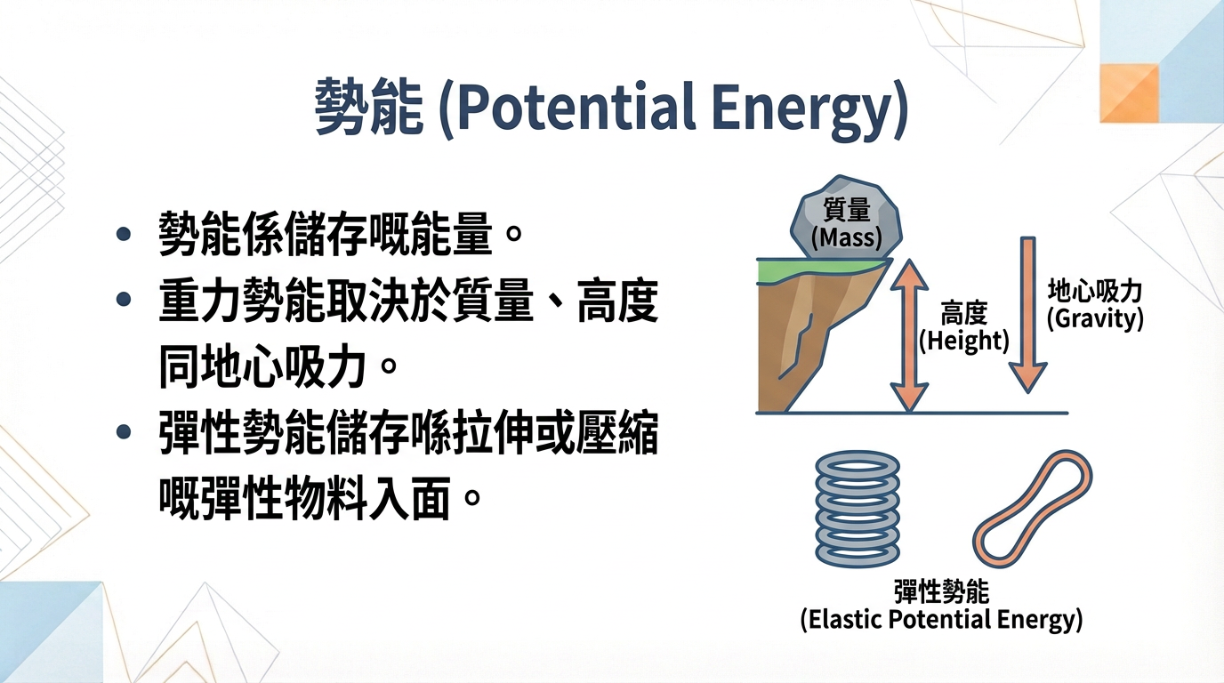
Notes:
勢能係儲存嘅能量。重力勢能取決於物體嘅質量、高度同地心吸力加速度。彈性勢能儲存喺拉伸或壓縮嘅彈性物料入面。

Slide 6
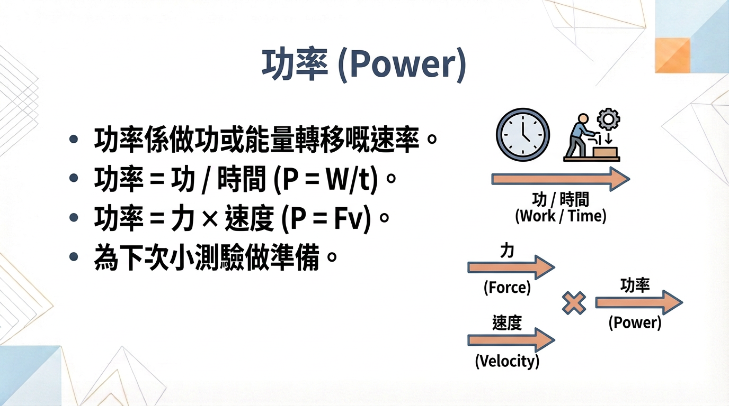
Notes:
最後，功率就係做功或者能量轉移嘅速率。佢話俾我哋知做功嘅速度有幾快。功率可以計做功除以時間，或者力乘以速度。我哋關於功、能量同功率嘅講座到此結束。請為下次課堂嘅一個小測驗做準備。

